Slide 1



Ηλεκτρονική διακυβέρνηση, προστασία ιδιωτικότητας και επιχειρηματικότητα
Γιάννης Σταματίου
Τμήμα Διοίκησης Επιχειρήσεων, Πανεπιστήμιο Πάτρας και
Ινστιτούτο Τεχνολογίας Υπολογιστών και Εκδόσεων – «Διόφαντος», Πάτρα
stamatiu@upatras.gr

Slide 2
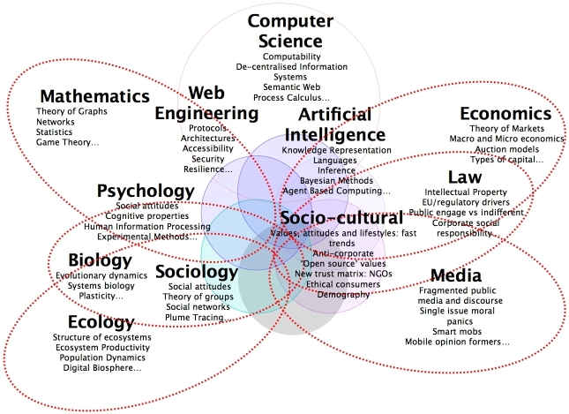
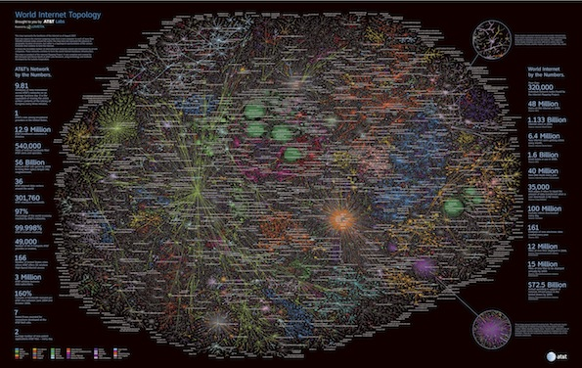
Το Διαδίκτυο: η μεγάλη λεωφόρος της Κοινωνίας της Πληροφορίας!
Web of Science!

Slide 3
Συμβατική διακυβέρνηση
Στο σύγχρονο μοντέλο της Δημοκρατίας στόχος της διακυβέρνησης είναι η εξυπηρέτηση του συλλογικού συμφέροντος, ατομικού και συλλογικού.
Η κυβέρνηση είναι ο υπηρέτης του λαού και έχει οριστεί από το λαό για να επιτελεί αυτή τη λειτουργία.
Κεντρική ιδέα για τη λειτουργία της δημοκρατίας είναι ότι οι πολίτες πρέπει να διευκολύνονται έτσι ώστε να ορίζουν και να ελέγχουν, συλλογικά, τον τρόπο της διακυβέρνησης τους αλλά και της δικής τους ανάπτυξης και ευημερίας.
Χρηστή Διακυβέρνηση: μοχλός ικανοποίησης και ευημερίας του πολίτη και ανάπτυξης της επιχειρηματικότητας και της οικονομίας.

Slide 4
Ψηφιακή Διακυβέρνηση
Σύμφωνα με τον επίσημο ορισμό της ΕΕ είναι:
Η χρήση των τεχνολογιών της πληροφορικής και των τηλεπικοινωνιών στη δημόσια διοίκηση σε συνδυασμό με οργανωτικές αλλαγές και νέες δεξιότητες του προσωπικού, με σκοπό τη βελτίωση της εξυπηρέτησης του κοινού, την ενδυνάμωση της δημοκρατίας και την υποστήριξη των δημόσιων πολιτικών.

Slide 5
Μερικές από τις κυριότερες υπηρεσίες Ψηφιακής Διακυβέρνησης
eParticipation
eDemocracy
eCommerce
eTaxation
eBusiness
eLearning/eEducation
eVoting
eHealth and Telemedicine
eJustice
eAuction
eProcurement
“Life events” management
«ΔΙΑΥΓΕΙΑ»
«ΠΟΘΕΝ ΕΣΧΕΣ»
Information Society
Interoperability
BackOffice/Front Office
e-Identification
e-Authentication
Security
Personalisation
Broadband Communication
G2C, G2B, G2G, G2E, B2B, B2C, B2E

Slide 6
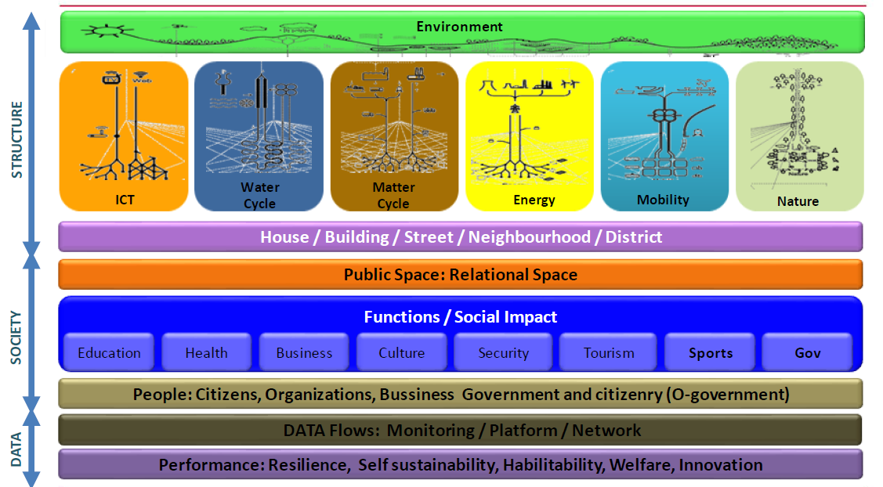
Το όραμα: Ψηφιακή Διακυβέρνηση πέρα από τις συμβατικές υπηρεσίες, για μία ολιστική αντιμετώπιση των αναγκών των πολιτών, της επιχειρηματικότητας και του περιβάλλοντος, στη σύγχρονη και μελλοντική Παγκόσμια Διακυβέρνηση

Slide 7
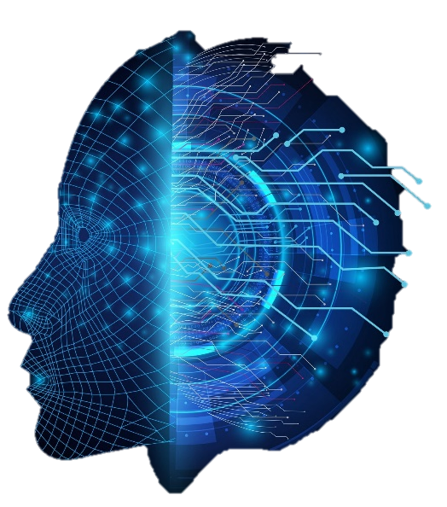
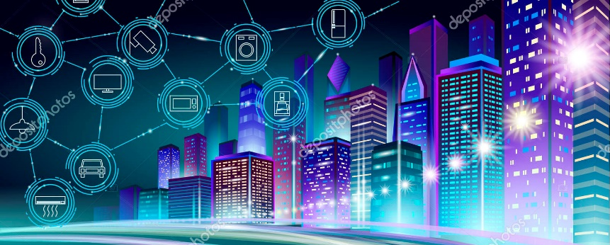
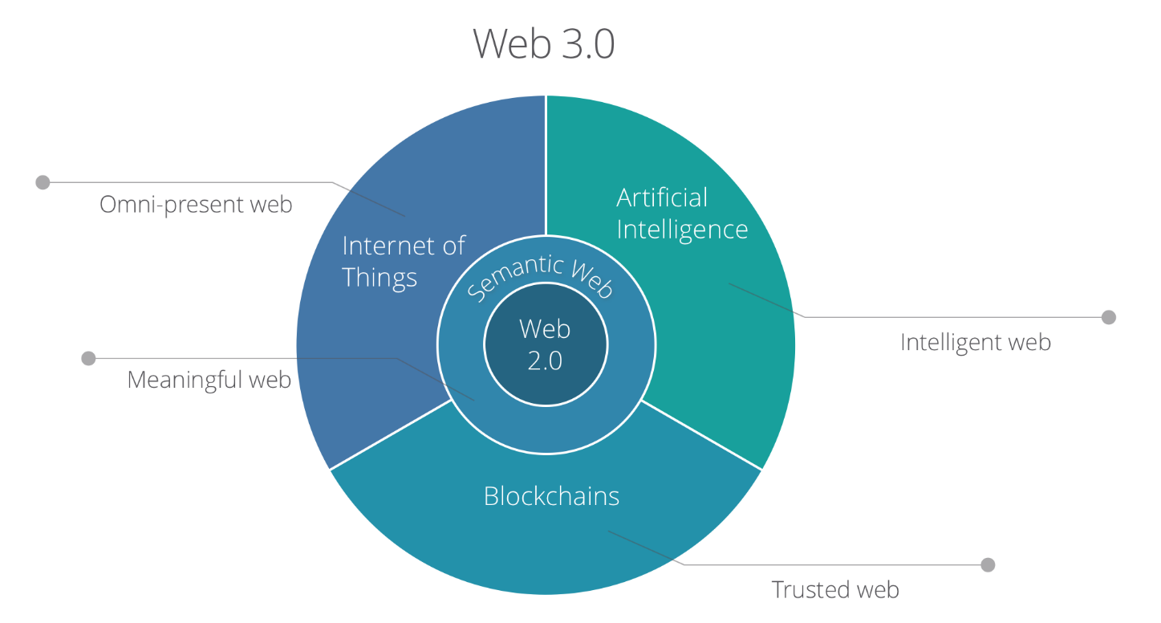
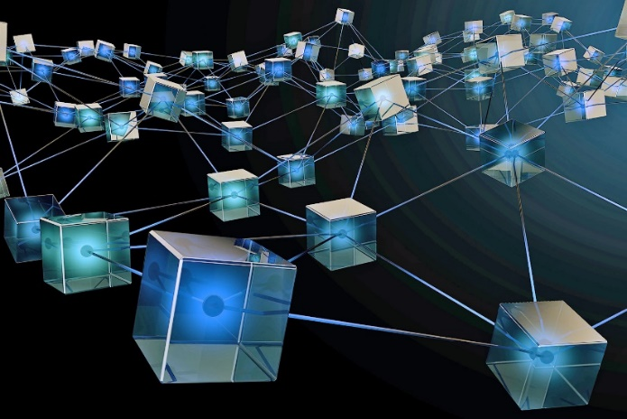
Το επερχόμενο <<κύμα> καινοτομίας που η Ψηφιακή Διακυβέρνηση του μέλλοντος δεν πρέπει να χάσει

Slide 8
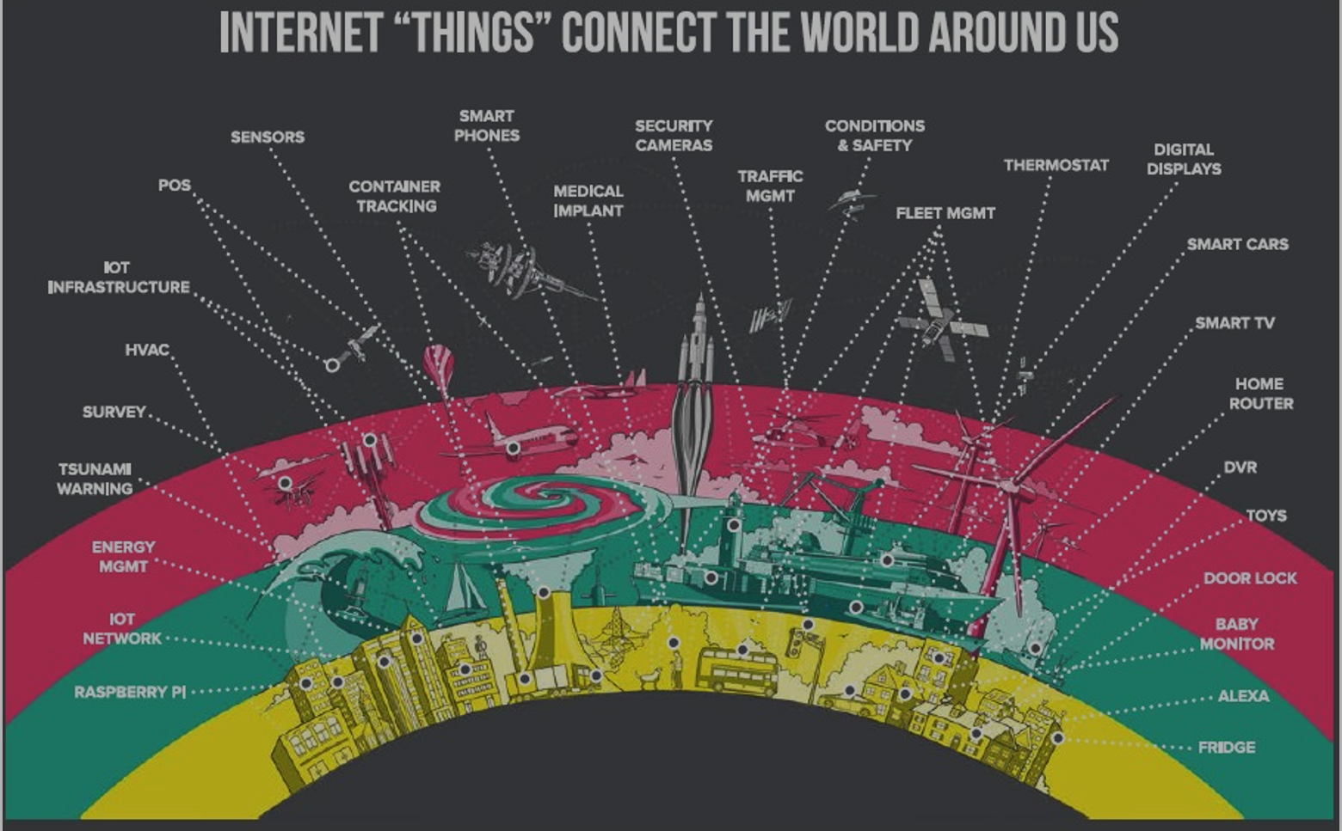
Διανύουμε μία περίοδο δραματικού μετασχηματισμού του Διαδικτύου στο Διαδίκτυο των Πραγμάτων: Άνθρωποι και Μηχανές κάθε είδους και δυνατοτήτων

Slide 9
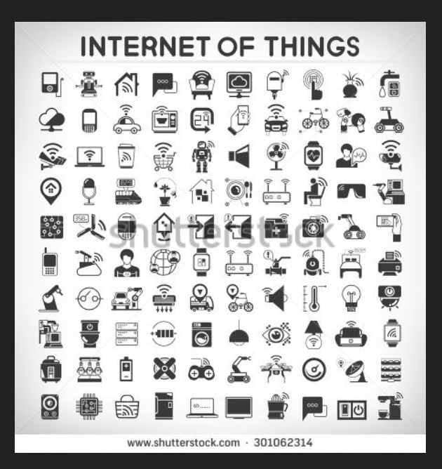

Slide 10
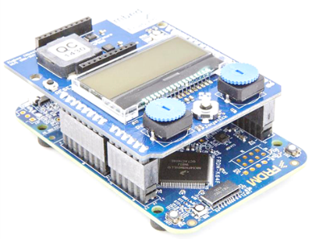
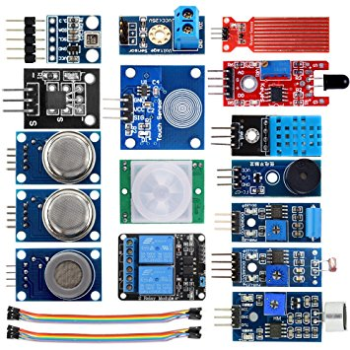
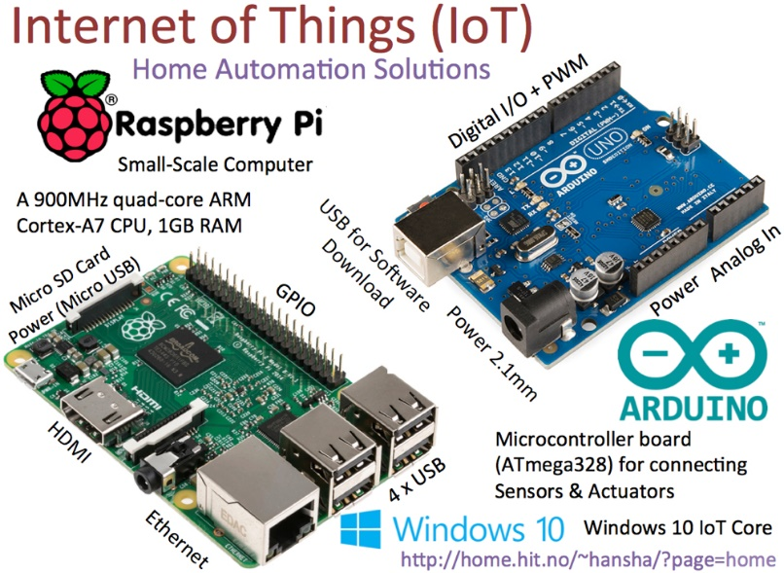
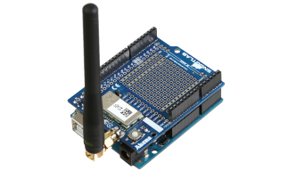

Slide 11
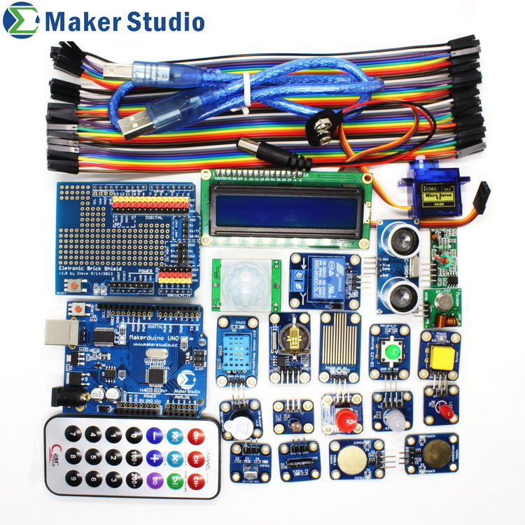
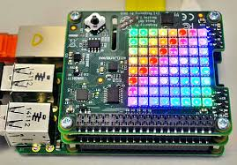
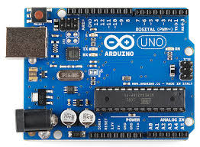
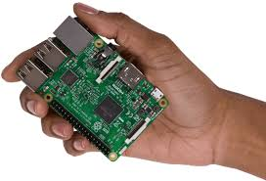
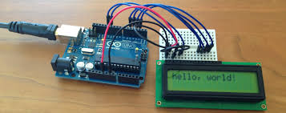
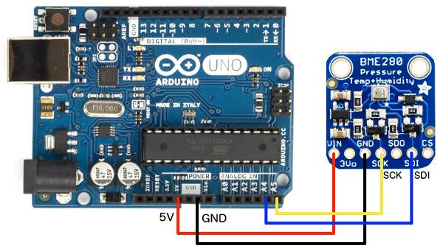
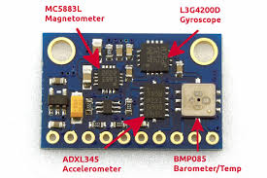

Slide 12
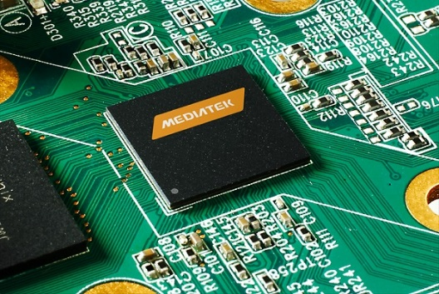
Today’s IoT/embeded devices: powerful portable computers and sensors!
Sensing capabilities include:
Radiation sensors
Gyroscopes
Gas sensors
Temperature sensors
Mechanical strain/force sensors
Location (GPS coordinates) sensors and compasses
Proximity sensors (e.g. RFIDs)
Microphone and camera
Magnetic field sensors
Humidity sensors
pH sensors
Speed sensors
Acceleration (shock) sensors
Odor sensors
e.g. MT6753 by MEDIATEK: Next-Generation 64-bit Mobile Computing System.
Octa-core (!), up to 1.5GHz (!) ARM Cortex-A53 64-bit processor for smartphones and mobile devices in general.

Slide 13
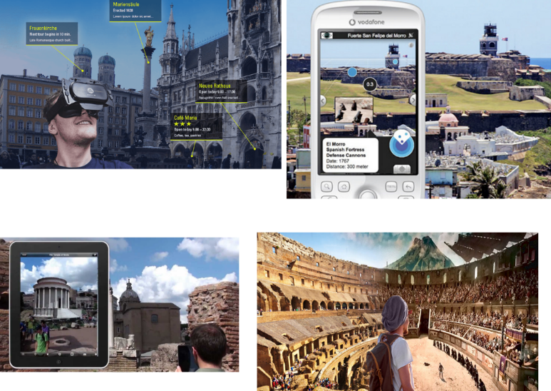
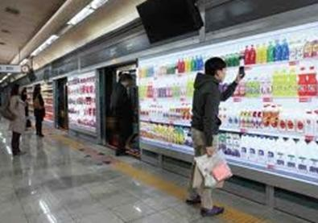
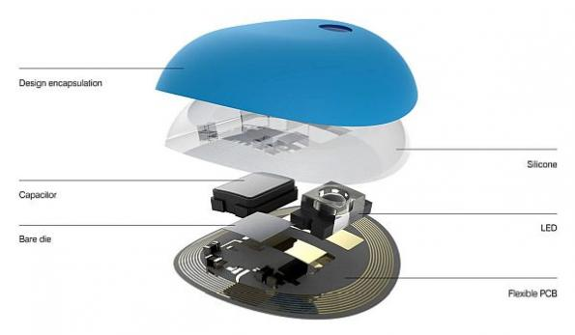
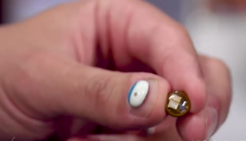
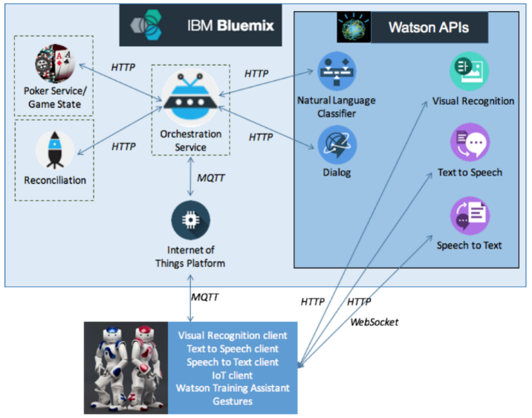
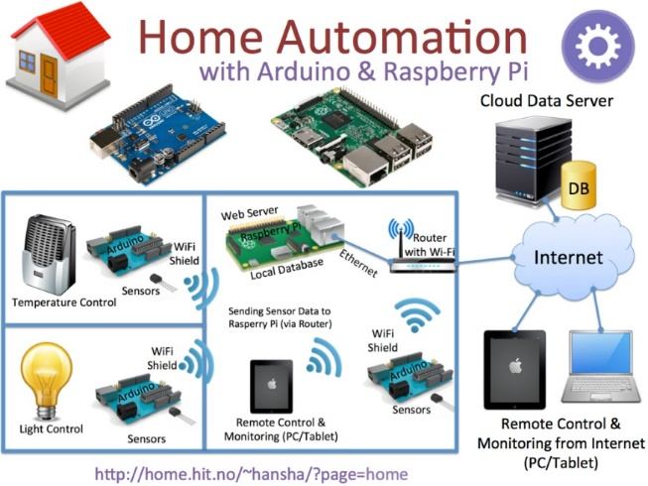

Slide 14
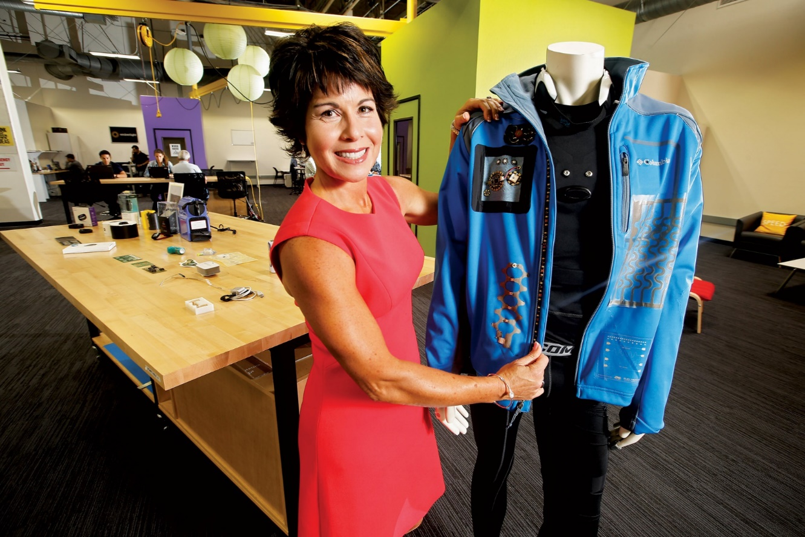
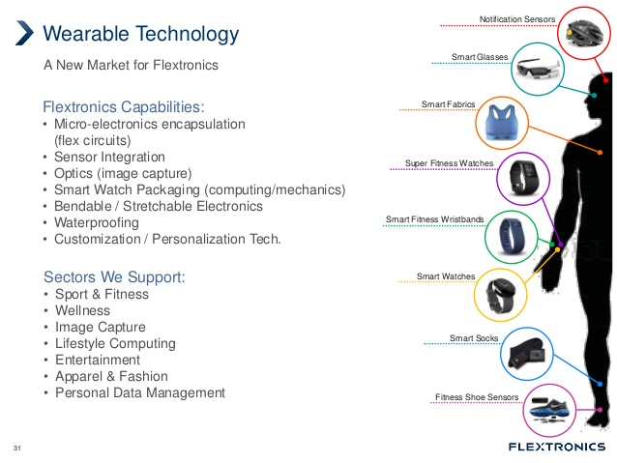
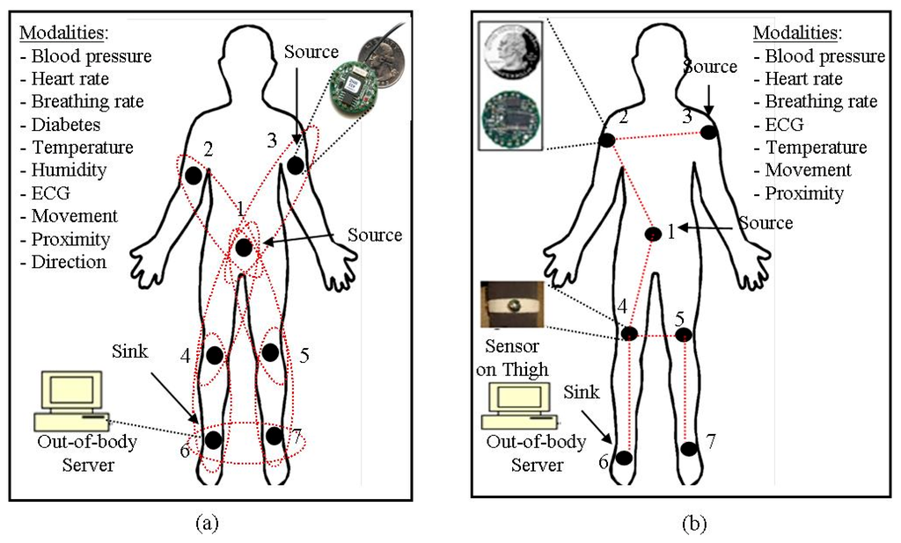
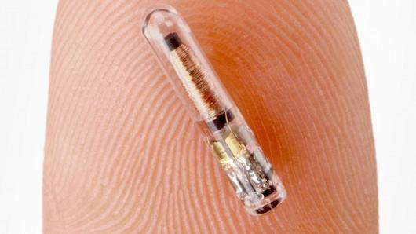
Implantable technology
This leather coat from Flextronics is dotted with more than 60 sensors and components, including a camera, a glucose monitor, and a wireless phone charger. Nearby, engineers from startups working with Flextronics tap away at similarly flashy gizmos—a headband designed to track moods, a moisture sensor that warns gardeners when they’re drowning their plants.

Slide 15
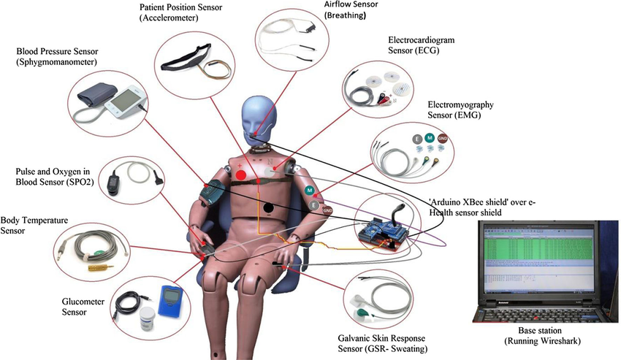

Slide 16
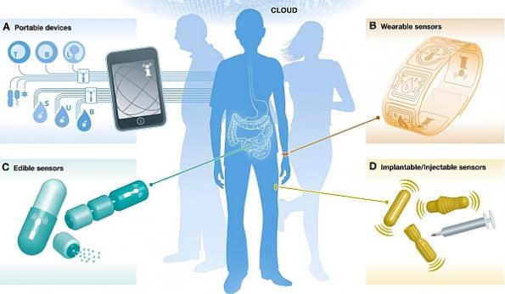

Slide 17
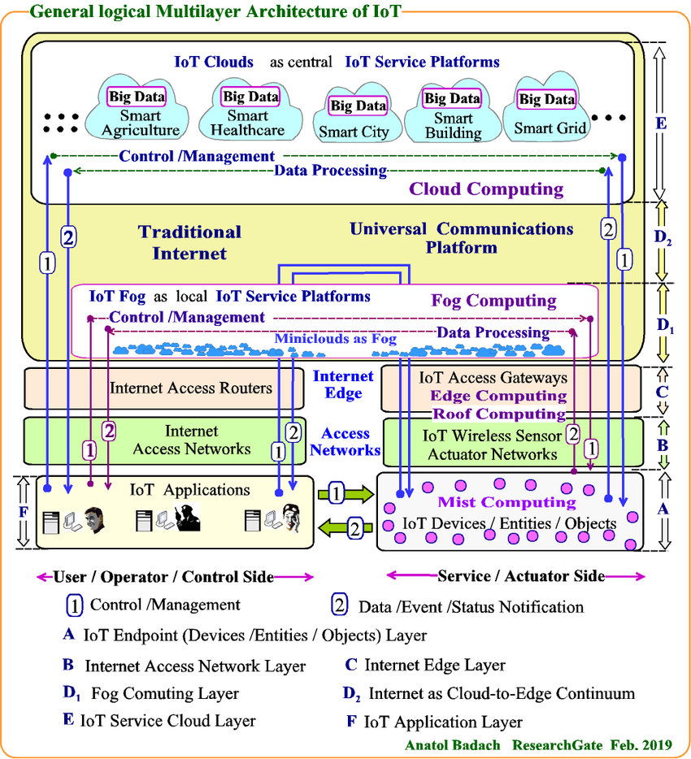
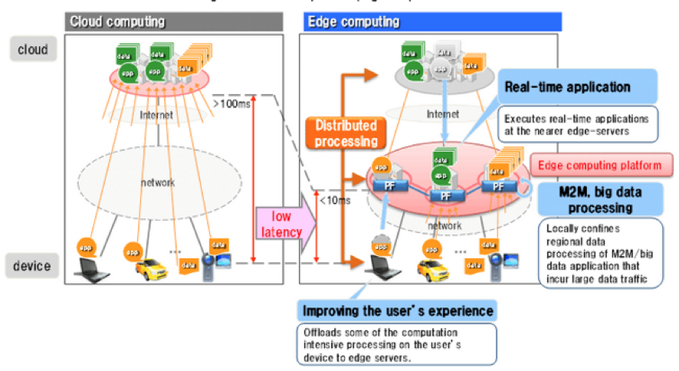

Slide 18
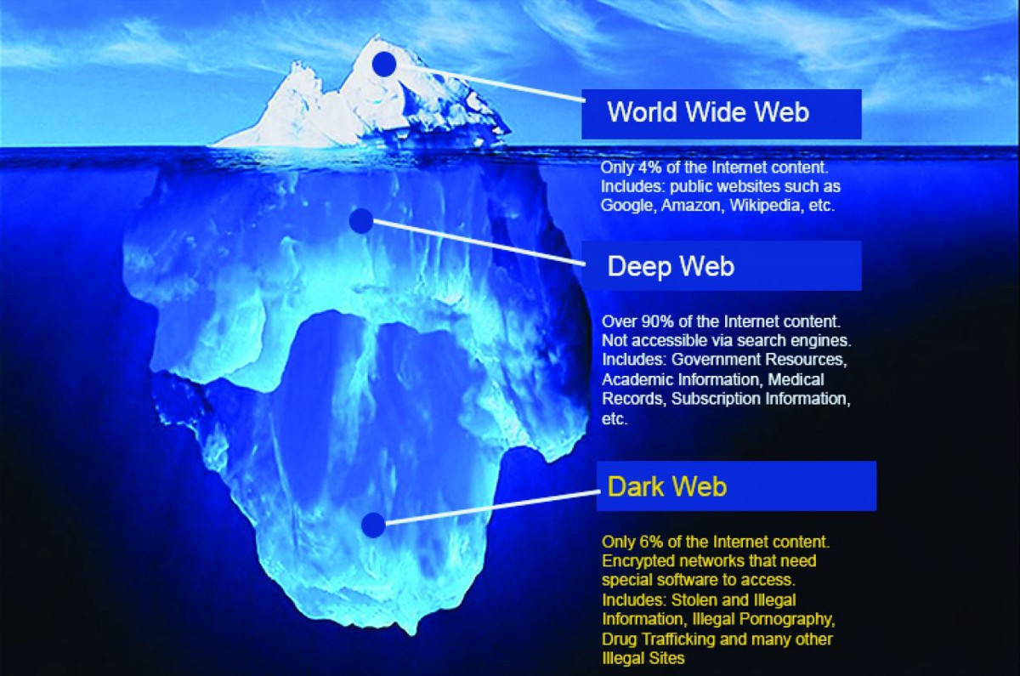
Όμως …

Slide 19
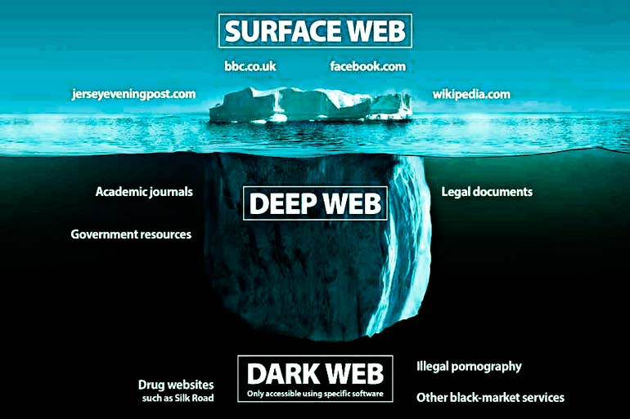
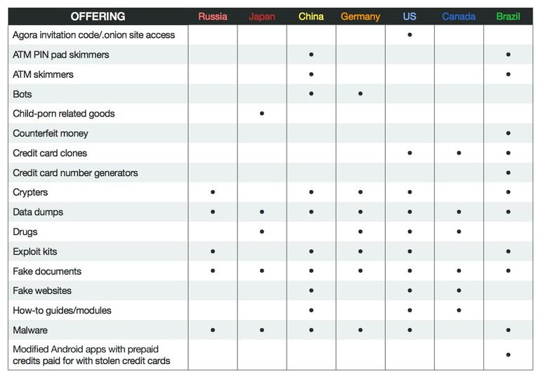
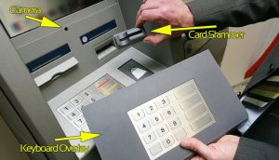
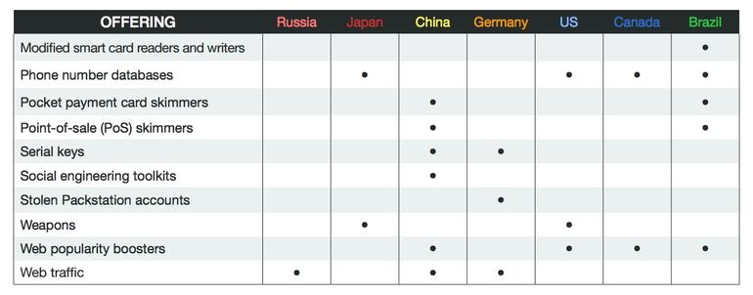
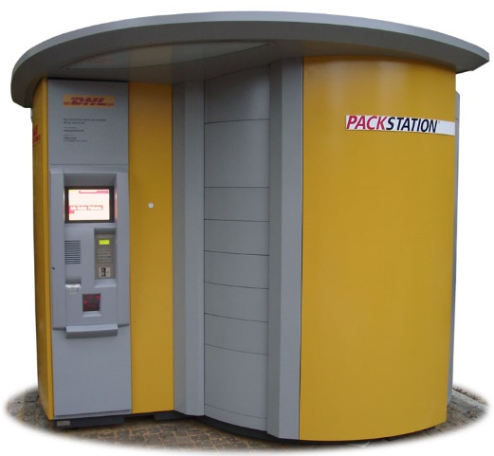
Όμως …
Κοινωνική δικτύωση – προβλήματα
Απώλεια ιδιωτικότητας: τα προσωπικά δεδομένα του χρήστη παύουν να του ανήκουν
Διασπορά ευαίσθητων πληροφοριών και συμβάντων γύρω από ανθρώπους: γίνονται δημόσια διαθέσιμα και ίσως να μην μπορεί, ποτέ, κάποιος να τα διαγράψει από το Διαδίκτυο (EU’s enforcement – mainly on Google – of the “Right to be forgotten” – όμως, τα ψηφιακά αποτυπώματά μας στο Διαδίκτυο, στην πραγματικότητα, δεν είναι εφικτό να διαγραφούν ποτέ …)
Αποπλάνηση ανηλίκων (grooming): ενήλικοι που θέλουν να προσεγγίσουν παιδιά, δημιουργούν ένα ψεύτικο προφίλ και υποδύονται το συνομήλικο ενός παιδιού με σκοπό να κερδίσουν την εμπιστοσύνη του και να εξασφαλίσουν μία συνάντηση μαζί του
Παρενόχληση (cyber bulling): εξευτελισμός και περιθωριοποίηση του θύματος, εξαιτίας σχολίων, δημοσίευσης ευαίσθητων προσωπικών του δεδομένων (κείμενα, φωτογραφίες) κλπ.
Κλοπή ταυτότητας: δημιουργία ψεύτικου προφίλ από κάποιον τρίτο με σκοπό να εκθέσει άλλον χρήστη
Κυβερνοασφάλεια
Κυβερνοεπιθέσεις και κλοπή προσωπικών δεδομένων – ραγδαία αύξηση των μεθόδων επίτευξης και των περιστατικών ηλεκτρονικής απάτης και ηλεκτρονικού εγκλήματος (π.χ. Black Hat Hackers, Dark Web)

Slide 20
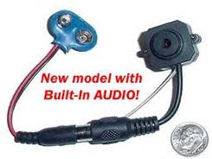
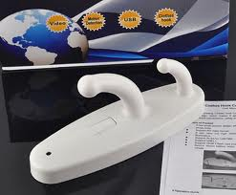
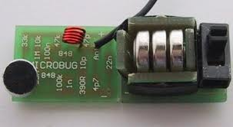
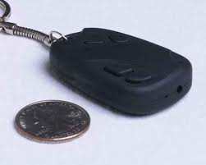
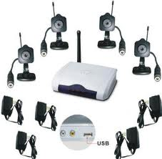
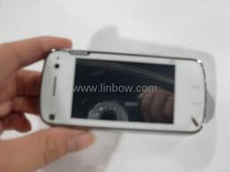
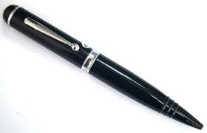
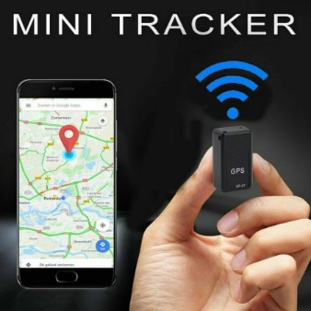
Μαζική παραβίαση της ιδιωτικότητας

Slide 21
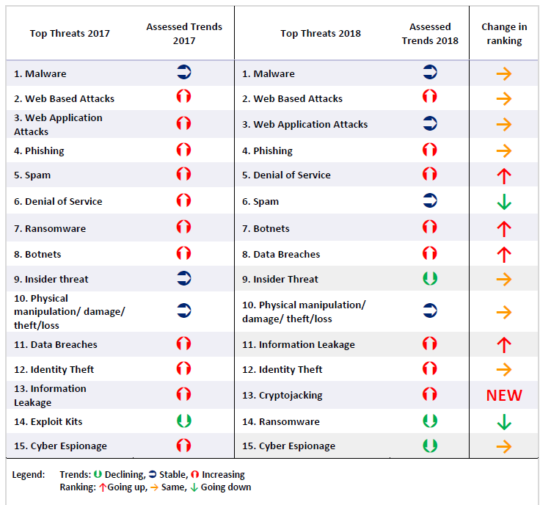

ENISA (Ευρωπαϊκός Οργανισμός για την Ασφάλεια των Δικτύων και των Πληροφοριών) Top 15 Indicators
European Network and Information Security Agency

Slide 22


Slide 23
Επιπτώσεις για τη σύγχρονη Ψηφιακή Διακυβέρνηση
Edge computing: διεύρυνση της επιφάνειας επιθέσεων (attack surface)
IoT: εμφάνιση, στο τοπίο, συσκευών κάθε είδους και δυνατοτήτων με, συνήθως, μικρή έως ανύπαρκτη αντοχή απέναντι σε κυβερνοεπιθέσεις
Web 3.0: ανυπολόγιστος αριθμών πληροφοριών και «ανώνυμων» ιχνών δομημένα για επεξεργασία από υπερυπολογιστές με στόχο την εξαγωγή συμπερασμάτων
AI (Artificial Intelligence): ο ψηφιακός υπόκοσμος χρησιμοποιεί, όλο και περισσότερο, μεθόδους της Τεχνητής Νοημοσύνης για να ανιχνεύσει στόχους και να εξαπολύσει «έξυπνες» επιθέσεις
APTs (Advanced Persistent Threats): οργανωμένη, επίμονη εφαρμογή μιας μεγάλης γκάμας κακόβουλου λογισμικού και τεχνολογιών εισβολής σε επιλεγμένους στόχους, συνήθως επιχειρηματικούς ή κυβερνητικούς
Μεγάλη πολυπλοκότητα στην ανάλυση και θωράκιση των υποδομών: πολλές διαφορετικές συσκευές, πολλοί δίαυλοι επικοινωνίας και τηλεπικοινωνιακά πρωτόκολλα, μεγάλο πλήθος προσωπικών δεδομένων κάθε τύπου σε διασκορπισμένα πληροφοριακά συστήματα

Slide 24
Επίπεδο κινδύνου απειλών | Χαρακτηριστικά απειλών | Τελικός στόχος απειλών | Στρατηγική αποφυγής απειλών
Μέσου κινδύνου απειλές | Οι κυβερνοεγκληματίες υποκλέπτουν ταυτότητες (προφίλ) και χρήματα Χρησιμοποιούν διάφορες τεχνικές Συχνά, Botnets και Bot Herders | Στοχεύουν σε άτομα ή άλλες οντότητες (π.χ. εταιρίες) με στόχο υποκλοπή προσωπικών ή εταιρικών δεδομένων, προφίλ, και χρηματικών ποσών (π.χ. Ransomware) | Αυστηρή εφαρμογή και επιβολή αναγνωρισμένων καλών πρακτικών στην ασφάλεια πληροφοριακών συστημάτων
Χαμηλού κινδύνου απειλές | Μέσω κοινού Διαδικτύου (Surface Web) «Θόρυβος»/Μικροεισβολές/Πρόκληση εκνευρισμού Απειλές εναντίον κάθε χρήστη Χωρίς, συνήθως, τεχνικό βάθος ή τεχνολογική καινοτομία, όμως με βάση μία τακτική επίθεσης worms, viruses, script kiddie hackers για να προσελκύσουν την προσοχή | Συνήθως στόχος είναι η πρόκληση θορύβου γύρω από την επίθεση – δεν στοχεύουν σε συγκεκριμένους στόχους ύστερα από μία διαδικασία επιλογής με βάση κάποια κριτήρια

Slide 25
Επίπεδο κινδύνου απειλών | Χαρακτηριστικά απειλών | Τελικός στόχος απειλών | Στρατηγική αποφυγής απειλών
Υψηλού κινδύνου απειλές | Προέρχονται από επιθετικές και «διάχυτες» υψηλού κίνητρου και υψηλών οικονομικών ή άλλων πόρων Πολλαπλοί τρόπου επίθεσης (attack vectors) όπως email, social media, και εκμετάλλευσης εμπιστοσύνης Χρήση zero-day attacks και εκμετάλλευση ευπαθειών αδύναμων συσκευών (κυρίως IoT) Καλούνται, συχνά, Advanced Persistent Threats (APTs) | Επίθεση σε εθνικές οικονομίες ή πολιτικές, προπαγάνδα, βιομηχανική κατασκοπεία, κλοπή πνευματικής ιδιοκτησίας, ακτιβισμός (hacktivists, WikiLeaks κ.λπ.) | Ετοιμότητα Εθνικής Κυβερνοασφάλειας και Εθνική Στρατηγική Αντιμετώπισης Απειλών και Επιθέσεων που συμπεριλαμβάνουν τα εξής, τουλάχιστον, μέσα: Τεχνικά Εθνική Τεχνογνωσία Εθνικές Δομές Πληροφοριακών Συστημάτων και Τηλεπικοινωνιών Νομικά (π.χ. GDPR) Υψηλή ετοιμότητα σε κάθε κυβερνητική δομή – άμεση αντίδραση

Slide 26
Προηγμένες Επίμονες Απειλές (Advanced Persistent Threats – APTs)
Οργανωμένη, επίμονη εφαρμογή μιας μεγάλης γκάμας κακόβουλου λογισμικού και τεχνολογιών εισβολής σε επιλεγμένους στόχους, συνήθως επιχειρηματικούς ή κυβερνητικούς
Αποδίδονται σε οργανώσεις χρηματοδοτούμενες από κυβερνήσεις κρατών και σε εγκληματικά συνδικάτα
Διαφέρουν από άλλους τύπους επιθέσεων λόγω της προσεκτικής επιλογής στόχων και των συγκεκαλυμμένων προσπαθειών εισβολής που χρησιμοποιούνται για μεγάλα χρονικά διαστήματα
Επιθέσεις που είδαν τα φώτα της δημοσιότητας: Aurora, RSA, APT1, και Stuxnet
Notes:
Οι Προηγμένες Επίμονες Απειλές (Advanced Persistent Threats, APT) έχουν κυριαρχήσει τα τελευταία χρόνια.
Δεν πρόκειται για έναν νέο τύπο λογισμικού, αλλά για την οργανωμένη, επίμονη εφαρμογή
μιας μεγάλης γκάμας κακόβουλου λογισμικού και τεχνολογιών εισβολής σε επιλεγμένους στόχους,
συνήθως επιχειρηματικούς ή πολιτικούς. Οι APT αποδίδονται συχνά σε οργανώσεις χρηματοδοτούμενες
από κυβερνήσεις κρατών, με κάποιες επιθέσεις να προέρχονται και από τον χώρο των εγκληματικών συνδικάτων.
Στην Ενότητα 8.1 θα αναφερθούμε με περισσότερες λεπτομέρειες σε αυτές τις κατηγορίες εισβολέων.
Οι APT διαφέρουν από άλλους τύπους επιθέσεων λόγω της προσεκτικής επιλογής στόχων και των επίμονων,
συχνά συγκεκαλυμμένων, προσπαθειών εισβολής για μεγάλα χρονικά διαστήματα.
Αρκετές επιθέσεις που τράβηξαν τα φώτα της δημοσιότητας,
μεταξύ των οποίων οι Aurora, RSA, APT1 και Stuxnet, μνημονεύονται συχνά ως παραδείγματα.

Slide 27
Aurora attack
Η επίθεση Aurora, γνωστή και ως Operation Aurora, ήταν μια επίθεση στον κυβερνοχώρο που πραγματοποιήθηκε το 2009 και στόχευε μεγάλες εταιρείες τεχνολογίας, συμπεριλαμβανομένης της Google και της Adobe.
Πιστεύεται ότι προερχόταν από την Κίνα, αλλά η κινεζική κυβέρνηση αρνήθηκε οποιαδήποτε ανάμειξη.
Η επίθεση χρησιμοποίησε κοινωνική μηχανική (social engineering), ηλεκτρονικά μηνύματα στοχευμένου ηλεκτρονικού ψαρέματος (spear-phishing) και ευπάθειες (vulnerabilities) zero-day για να αποκτήσει πρόσβαση στα στοχευμένα δίκτυα.
Οι εισβολείς συμμετείχαν επίσης σε κλοπή δεδομένων και κλοπή ψηφιακών έργων πνευματικής ιδιοκτησίας, εγείροντας ανησυχίες σχετικά με την ασφάλεια των έργων αυτών.
Η επίθεση πυροδότησε παγκόσμια ανησυχία, οδηγώντας σε εκκλήσεις για βελτιωμένα μέτρα κυβερνοασφάλειας και διεθνή συνεργασία για την αντιμετώπιση των απειλών στον κυβερνοχώρο.
Η επίθεση τόνισε, με δραματικό τρόπο, τη σημασία της συνεχούς παρακολούθησης και της έγκαιρης επιδιόρθωσης των τρωτών σημείων των πληροφοριακών συστημάτων καθώς και της λήψης ισχυρών μέτρων ασφαλείας απέναντι στις εξελιγμένες απειλές στον κυβερνοχώρο.

Slide 28

Wannacry attack
WannaCry is a ransomware that hit the World in May 2017.
It combined Ransomware capabilities with Worm techniques to spread automatically across the network.
The Worm exploits a vulnerability into SMB that was discovered previously by the NSA (EquationGroup).
More than 230 000 computers in over 150 countries were infected.
Big companies like the NHS, FedEx or Renault were impacted by it.

Slide 29

Infection map

Slide 30

Stuxnet attack
Η επίθεση Stuxnet, που αποκαλύφθηκε το 2010, είχε στόχο το πυρηνικό πρόγραμμα του Ιράν, και συγκεκριμένα τις εγκαταστάσεις εμπλουτισμού ουρανίου του στο Natanz.
Η επίθεση εκμεταλλεύτηκε ευπάθειες στα Microsoft Windows και το λογισμικό Siemens Step 7 PLC, που έγιναν αντικείμενο εκμετάλλευσης μέσω μολυσμένων μονάδων USB και κοινόχρηστων συσκευών δικτύου.
Στόχος ήταν οι μετατροπείς συχνότητας που χρησιμοποιούνται για τον έλεγχο της ταχύτητας της φυγοκέντρησης στις εγκαταστάσεις εμπλουτισμού ουρανίου, με αποτέλεσμα αυτές να δυσλειτουργούν και να παρεμποδίζονται, επικίνδυνα, οι διαδικασίες εμπλουτισμού ουρανίου.
Η επίθεση αντιπροσώπευε μια σημαντική κλιμάκωση στον κυβερνοπόλεμο, υπογραμμίζοντας την αυξανόμενη σημασία της κυβερνοασφάλειας για την προστασία των συστημάτων πληροφοριών, των βιομηχανικών διαδικασιών και των συμφερόντων εθνικής ασφάλειας.
Το κακόβουλο λογισμικό διέφυγε από τις εγκαταστάσεις, μολύνοντας χιλιάδες συστήματα σε όλο τον κόσμο και προκαλώντας παράπλευρες ζημιές σε μη στοχευμένες υποδομές.
Η επίθεση Stuxnet παραμένει ένα σημαντικό παράδειγμα όπλου στον κυβερνοχώρο που χρησιμοποιήθηκε για στρατηγικούς/πολιτικούς σκοπούς.

Slide 31

Stuxnet: πώς λειτούργησε

Slide 32
Χαρακτηριστικά των APTs
Προηγμένες (Advanced)
Οι επιτιθέμενοι χρησιμοποιούν μια μεγάλη γκάμα τεχνολογιών εισβολής
και κακόβουλου λογισμικού, συμπεριλαμβανομένης της ανάπτυξης προσαρμοσμένου λογισμικού, αν αυτό κριθεί απαραίτητο
Τα επιμέρους τμήματα του λογισμικού δεν είναι υποχρεωτικά προηγμένα από τεχνικής άποψης, ωστόσο είναι προσεκτικά διαλεγμένα ώστε να ταιριάζουν με τον επιλεγμένο στόχο
Επίμονες (Persistent)
Οι επιθέσεις εξαπολύονται με αμείωτη ένταση και για μεγάλο χρονικό διάστημα εναντίον του επιλεγμένου στόχου ώστε να μεγιστοποιηθεί η πιθανότητα επιτυχίας
Μπορεί να εφαρμοστούν σταδιακά διάφορες επιθέσεις μέχρι να παραβιαστεί ο στόχος
Απειλές (Threats)
Οι απειλές για τους επιλεγμένους στόχους είναι το αποτέλεσμα της πρόθεσης
των οργανωμένων, ικανών και καλά χρηματοδοτούμενων επιτιθέμενων
να παραβιάσουν τους ειδικά επιλεγμένους στόχους τους
Η ενεργή συμμετοχή του ανθρώπινου παράγοντα στη διαδικασία αυξάνει πολύ το επίπεδο της απειλής σε σύγκριση με το επίπεδο απειλών που προκύπτουν από αυτοματοποιημένα εργαλεία επίθεσης, καθώς και την πιθανότητα επιτυχούς έκβασης της επίθεσης
Notes:
Οι επιθέσεις APT πήραν το όνομά τους εξαιτίας των ακόλουθων χαρακτηριστικώνs:
• Προηγμένες: Οι επιτιθέμενοι χρησιμοποιούν μια μεγάλη γκάμα τεχνολογιών εισβολής και κακόβουλου λογισμικού,
συμπεριλαμβανομένης της ανάπτυξης προσαρμοσμένου λογισμικού, αν αυτό κριθεί απαραίτητο.
Τα επιμέρους τμήματα του λογισμικού δεν είναι υποχρεωτικά προηγμένα από τεχνικής άποψης,
ωστόσο είναι προσεκτικά διαλεγμένα ώστε να ταιριάζουν με τον επιλεγμένο στόχο.
• Επίμονες: Οι επιθέσεις εξαπολύονται με αμείωτη ένταση και για μεγάλο χρονικό διάστημα
εναντίον του επιλεγμένου στόχου ώστε να μεγιστοποιηθεί η πιθανότητα επιτυχίας.
Μπορεί να εφαρμοστούν σταδιακά, και συχνά συγκεκαλυμμένα, διάφορες επιθέσεις μέχρι να παραβιαστεί ο στόχος.
• Απειλές: Οι απειλές για τους επιλεγμένους στόχους είναι το αποτέλεσμα της πρόθεσης των οργανωμένων,
ικανών και καλά χρηματοδοτούμενων επιτιθέμενων να παραβιάσουν τους ειδικά επιλεγμένους στόχους τους.
Η ενεργή συμμετοχή του ανθρώπινου παράγοντα στη διαδικασία αυτή αυξάνει σημαντικά το επίπεδο της απειλής
σε σύγκριση με το επίπεδο απειλών που προκύπτουν από αυτοματοποιημένα εργαλεία επίθεσης,
καθώς και την πιθανότητα επιτυχούς έκβασης της επίθεσης.

Slide 33
Επιθέσεις APT
Σκοπός:
  Ποικίλει από την κλοπή πνευματικής ιδιοκτησίας ή δεδομένων που σχετίζονται με την ασφάλεια και τις υποδομές έως τη διακοπή της λειτουργίας των φυσικών υποδομών
Τεχνικές που χρησιμοποιούνται:
  Κοινωνική μηχανική
  Ηλεκτρονικό «καμάκωμα» (spear-phishing) μέσω email
  Κρυφές λήψεις (drive-by-downloads) από επιλεγμένους εκτεθειμένους ιστότοπους τους οποίους είναι πιθανό να επισκεφθεί το προσωπικό του οργανισμού που έχει μπει στο στόχαστρο του επιτιθέμενου
Πρόθεση των επιτιθέμενων:
  Να μολύνουν τον στόχο με εξελιγμένο κακόβουλο λογισμικό μέσω πολλών μηχανισμών εξάπλωσης και απελευθέρωσης φορτίων
  Μόλις αποκτήσουν για πρώτη φορά πρόσβαση στα συστήματα
  του οργανισμού-στόχου, χρησιμοποιούν και άλλα εργαλεία επίθεσης προκειμένου να διατηρήσουν και να επεκτείνουν την πρόσβασή τους
Notes:
Ο σκοπός αυτών των επιθέσεων ποικίλει από την κλοπή πνευματικής ιδιοκτησίας
ή δεδομένων που σχετίζονται με την ασφάλεια και τις υποδομές
έως τη διακοπή της λειτουργίας των φυσικών υποδομών.
Ανάμεσα στις τεχνικές που χρησιμοποιούνται συγκαταλέγονται η κοινωνική μηχανική,
το ηλεκτρονικό «καμάκωμα» (spear-phishing) μέσω μηνυμάτων ηλεκτρονικού ταχυδρομείου,
και οι κρυφές λήψεις (drive-by-downloads) από επιλεγμένους εκτεθειμένους ιστότοπους
τους οποίους είναι πιθανό να επισκεφθεί το προσωπικό του οργανισμού
που έχει μπει στο στόχαστρο του επιτιθέμενου. Η πρόθεση των επιτιθέμενων είναι να μολύνουν τον στόχο
με εξελιγμένο κακόβουλο λογισμικό μέσω πολλών μηχανισμών εξάπλωσης και απελευθέρωσης φορτίων.
Μόλις αποκτήσουν για πρώτη φορά πρόσβαση στα συστήματα του οργανισμού-στόχου,
χρησιμοποιούν και άλλα εργαλεία επίθεσης προκειμένου να διατηρήσουν και να επεκτείνουν την πρόσβασή τους.
Το αποτέλεσμα είναι η αυξημένη δυσκολία αντιμετώπισης τέτοιων επιθέσεων
εξαιτίας αυτής της συγκεκριμένης στόχευσης και επιμονής τους.
Απαιτείται ένας συνδυασμός τεχνικών αντιμέτρων, όπως τα αντίμετρα που θα παρουσιάσουμε παρακάτω
σε αυτό το κεφάλαιο, καθώς και ειδική εκπαίδευση του προσωπικού ώστε να εντοπίζει και να αντιστέκεται
σε τέτοιου είδους επιθέσεις, όπως θα περιγράψουμε στο Κεφάλαιο 17.
Ακόμα και με τις τρέχουσες βέλτιστες πρακτικές αντιμέτρων, η εκμετάλλευση ευπαθειών «μηδενικής ημέρας» (zero-day exploits)
και η εμφάνιση νέων τεχνικών επίθεσης σημαίνουν ότι μερικές από αυτές τις επιθέσεις έχουν αρκετές πιθανότητες επιτυχίας [SYMA13, MAND13].
Συνεπώς, απαιτούνται πολλά επίπεδα άμυνας, με μηχανισμούς για την ανίχνευση και αντιμετώπιση τέτοιων επιθέσεων,
καθώς και τον μετριασμό των επιπτώσεών τους. Στους μηχανισμούς αυτούς μπορεί να περιλαμβάνονται
η παρακολούθηση της κυκλοφορίας για τυχόν δεδομένα εντολών και ελέγχου που παραπέμπουν σε κακόβουλο λογισμικό,
και η ανίχνευση της μη εξουσιοδοτημένης εξαγωγής δεδομένων.

Slide 34
Πλαίσιο δράσεων για την ασφάλεια στον τομέα της Ψηφιακής Διακυβέρνησης
Ανάλυση και αποτίμηση κινδύνων με χρήση τυπικών, ημι-τυπικών και άτυπων μεθόδων
Καθορισμός πολιτικών, διαδικασιών, και τεχνικών ασφάλειας
Διαχείριση/έλεγχος εγκατάστασης και ρύθμισης συσκευών και λογισμικού (ειδικότερα σε συσκευές IoT)
Καθορισμός στρατηγικής αντιμετώπισης επιθέσεων και περιστατικών παραβίασης ασφάλειας
Ενημέρωση και εκπαίδευση γύρω από την ασφάλεια πληροφοριακών συστημάτων
Ασφάλεια φυσικών υποδομών
Ασφάλεια προσωπικού
Συνεχής επιτήρηση
Μηχανισμοί ελέγχου πρόσβασης
Μηχανισμοί ταυτοποίησης (biometrics, tokens, passwords)
Μηχανισμοί καταγραφής και ελέγχου (logging και auditing)
Τεχνικές κρυπτογράφησης και ανωνυμοποίησης δεδομένων
Ασφάλεια περιμέτρου (cloud και edge)
Συστήματα ανίχνευσης/αντιμετώπισης εισβολών (και σε συσκευές ΙοΤ)
Πρωτόκολλα καθορισμού και ελέγχου παραμέτρων ασφάλειας
Διαρκώς ενημερωμένα λογισμικά προστασίας (Anti-viral, anti-spyware, anti-spam software)
Χρήση secure tokens, σε περίπτωση που οι απαιτήσεις ασφάλειας είναι υψηλές
Οι αντίπαλοι επιτίθενται στον πιο αδύναμο κρίκο ... Ποιος είναι ο δικός μας;

Slide 35

FINTECH!
https://www.linkedin.com/pulse/top-5-trends-fintech-2022-cut-kashish-pahwa/

Slide 36


1 – Blockchain

Slide 37
Bitcoin: Challenges
Creation of a virtual coin/note
  How is it created in the first place?
  How do you prevent inflation? (What prevents anyone from creating lots of coins?)
Validation
  Is the coin legit? (proof-of-work)
  How do you prevent a coin from double-spending?
Buyer and Seller protection in online transactions
  Buyer pays, but the seller doesn’t deliver
  Seller delivers, buyer pays, but the buyer makes a claim.
Trust on third-parties
  Rely on proof instead of trust
  Verifiable by everyone
  No central bank or clearing house

Slide 38
Security considerations
Authentication
  Am I paying the right person? Not some other impersonator?
Integrity
  Is the coin double-spent?
  Can an attacker reverse or change transactions?
Availability
  Can I make a transaction anytime I want?
Confidentiality
  Are my transactions private? Anonymous?
Consensus (consideration for distributed systems)
  How can P2P network entities agree on the validity and unique evolution of the transactions?

Slide 39
Security considerations
Authentication → Public Key Crypto: Digital Signatures
  Am I paying the right person? Not some other impersonator?
Integrity → Digital Signatures and Cryptographic Hash
  Is the coin double-spent?
  Can an attacker reverse or change transactions?
Availability→ Broadcast messages to the P2P network
  Can I make a transaction anytime I want?
Confidentiality→ Pseudonymity
  Are my transactions private? Anonymous?
Consensus→ Proof of Work and broadcasting to all nodes
  How can P2P network entities agree on the validity and unique evolution of the transactions?

Slide 40


Main security ingredients:
Public Key Crypto – Encryption
Key pair: public key and private key

Slide 41

Main security ingredients:
Public Key Crypto – Digital Signatures
First, create a message digest using a cryptographic hash
Then, encrypt the message digest with your private key
Authentication
Integrity
Non-repudiation

Slide 42
Main security ingredients:
Cryptographic Hash Functions
Consistent: hash(X) always yields same result
One-way: given Y, hard to find X s.t. hash(X) = Y
Collision resistant: given hash(W) = Z, hard to find X such that hash(X) = Z
Hash Fn
Message of arbitrary length
Fixed Size
Hash

Slide 43

Main security ingredients: the immutable blockchain and global consensus about its valid status

Slide 44
Blockchain Concepts
Blockchain
  An immutable distributed database, i.e. a log of blocks, which are linked and replicated on full nodes
A block
  Digital container for transactions, contracts, property titles, etc.
  Transactions are secured using public key encryption
The code of each new block is built on that of the preceding block
  Guarantees that it cannot be modified or tampered with
The blockchain is public, i.e. viewed by all participants
  Enables validating the entries in the blocks
  Privacy? Users are pseudonymized

Slide 45

Blockchain Protocol (Nakamoto 2008)
Initialization (of a full node)
  Synchronization with the network to obtain the blockchain (of size 533 GB today!)
Two users agree on a transaction
  Information exchange: wallet addresses, public keys, …
Grouping with other transactions in a block and validation of the block (and of the transactions)
  Consensus using "mining"
Addition of the validated block in the blockchain and replication throughout the P2P network
Transaction confirmation
Halving # Year Block Height Block Reward (BTC)
0 2009 0 50 BTC
1 2012 210,000 25 BTC
2 2016 420,000 12.5 BTC
3 2020 630,000 6.25 BTC
4 2024 840,000 3.125 BTC
5 ~2028 1,050,000 1.5625 BTC
https://ycharts.com/indicators/bitcoin_blockchain_size

Slide 46


Some facts
The last Bitcoin is estimated to be mined in 2140!
Today, Bitcoin traded at around $70,000, making 3.125 bitcoins worth $220,000

Slide 47
What is a Bitcoin Halving?
A halving cuts the block reward miners receive by 50%
Happens every 210,000 blocks (~every 4 years)
Reduces the rate of new Bitcoin entering circulation
Designed to increase scarcity and control inflation

Slide 48
Historical Halvings
2009 (Genesis Block): 50 BTC
2012: 25 BTC
2016: 12.5 BTC
2020: 6.25 BTC
2024: 3.125 BTC
Future halvings continue approx. every 4 years

Slide 49
Why Halvings Happen
Built into Bitcoin's code by Satoshi Nakamoto
Ensures total supply never exceeds 21 million BTC
Controls inflation (unlike fiat currencies) – Mimics gold's scarcity

Slide 50
Technical Details
Halving every 210,000 blocks
Block time ≈ 10 minutes → ~4 years per halving
Tied to block height, not calendar date
Final halving expected around year 2140

Slide 51
Effects on Miners
Post-halving, mining becomes less profitable
Miners rely more on transaction fees
Inefficient miners may drop out
Can impact network hash rate and competition

Slide 52



Transaction
The coin owner signs the transaction by:
  Creating a hash value of
    The previous transaction
    And the public key of the next owner
2. Signing it with its private key
Electronic coin == chain of digital signatures
BitCoin transfer: Sign(Previous transaction + New owner’s public key)
Anyone can verify (n – 1)-th owner transferring bitcoin to the n-th owner.
Anyone can follow the history given a BitCoin

Slide 53

Block (Transaction) Management
Transactions are placed into blocks, validated (by checking inputs/outputs, etc.) and linked by their addresses
  Size of a bitcoin block = 1 Megabyte
            Result of mining
  Proof-of-work:
    Block contains transactions to be validated and previous hash value.
    Pick a nonce such that H(prev hash, nonce, Tx) < E. E is a variable that the system specifies. Basically, this amounts to finding a hash value who’s leading bits are zero. The work required is exponential in the number of zero bits required.
    Verification is easy. But proof-of-work is hard.

Slide 54

Mining Difficulty: Proof of Work (PoW)
PoW
  A piece of data that is difficult to calculate but easy to verify
  First proposed to prevent DoS attacks
Hashcash PoW
  Computed by each miner to produce the nonce
Goal: produce a value h(v) such that h(v)<T where
  v is the content of the block
  h is a hash function (SHA-256)
  T is a target value which is shared by all nodes and reflects the size of the network
  H(v) is a 256-bit number starting with n zero bits
    Low probability of success : 1/2^{n}

Slide 55

Such partial hash inversions are used to prove that work was done, as a goodwill token to send an e-mail. For instance, the following header represents about 2⁵² hash computations to send a message to calvin@comics.net on January 19, 2038:
X-Hashcash: 1:52:380119:calvin@comics.net:::9B760005E92F0DAE
It is verified with a single computation by checking that the SHA-1 hash of the stamp (omit the header name X-Hashcash: including the colon and any amount of whitespace following it up to the digit '1') begins with 52 binary zeros, that is 13 hexadecimal zeros (i.e. 52 zero bits):
0000000000000756af69e2ffbdb930261873cd71 (40 Hex digits – 160 bits)

Slide 56

Hash function requirements
It is fast to compute the hash value for any given message
It is computationally infeasible to generate a message that produces a given hash value (i.e. to reverse the process)
It is computationally infeasible to find two different messages with the same hash value
Even a small (say 1-bit) change to a message should change the hash value so extensively that a new hash value appears uncorrelated with the old hash value (avalanche effect)

Slide 57




Antminer S23 Hyd 3U – 1.16 PH/s: Ultra-High-Performance Hydro-Cooled SHA-256 ASIC Miner for Bitcoin Mining (30000 Euros)
Smominru Botnet: A large-scale operation that targets Windows systems, particularly those with weak RDP credentials, to build a botnet for mining, infecting hundreds of thousands of devices.
Graboid Worm: Discovered in 2019, this is a worm that spreads through exposed Docker containers, infecting new machines and using them to mine, as mentioned in Zscaler.
Cloud/CI-CD Hijacking: Attackers misuse cloud computing resources (like Docker Hub images or AWS credentials) to run intensive mining operations.
BadShell (Fileless): A fileless malware that uses legitimate Windows tools like PowerShell to execute mining scripts, making it difficult to detect, as shown in CrowdStrike.
Over the expected 15.59 years to hit one solo block, the electricity alone, in Greece (0.15€/KWh) comes to about €225,881.50.
The current 3.125 BTC block subsidy is worth about $215,325, which is about €186,347.90 using Thus, the expected block value is lower than the expected electricity bill by about €39,533.60

Slide 58

2 – Artificial Intelligence (AI)

Slide 59

3 – The voice (and language) technology

Slide 60


4 – Regulation technology (regtech)

Slide 61
Technology | Regulatory reporting | Risk management | Transaction monitoring | Identity management & control | Compliance
Cloud computing | Stores large reporting datasets and supports scalable generation/submission of reports | Provides scalable infrastructure for risk engines and simulations | Supports continuous, high-volume processing of payment/transaction streams | Hosts digital identity and access services at scale | Centralizes compliance tools, logs, and evidence repositories
Application Programming Interface (API) | Connects banks/fintechs with regulators, reporting systems, and data providers | Pulls data from internal/external systems into risk tools | Feeds transactions from payment systems into monitoring engines | Connects KYC, sanctions, onboarding, and authentication services | Integrates compliance platforms with HR, ERP, CRM, case management, and audit systems
Big data | Aggregates large, heterogeneous datasets needed for regulatory filings | Combines customer, market, behavioral, and operational data for better risk views | Analyzes massive volumes of transactions and historical patterns | Consolidates customer identity, device, and behavior data | Supports evidence-based compliance checking and historical traceability
Artificial intelligence (AI) | Automates document interpretation, rule extraction, and report preparation | Helps identify hidden risk patterns and supports decision-making | Detects anomalies, suspicious behavior, and fraud scenarios | Automates document checks, onboarding review, and identity verification workflows | Interprets regulations/policies and supports automated control testing
Machine learning (ML) | Improves data quality checks and predicts reporting errors/outliers | Builds predictive models for fraud, credit, operational, or conduct risk | Learns normal vs abnormal transaction behavior and reduces false positives | Scores identity risk, account takeover probability, or suspicious access attempts | Prioritizes alerts/cases and improves detection of policy breaches over time
Distributed ledger technology (DLT) | Provides immutable records that make reporting more auditable | Improves transparency and integrity of shared risk-relevant records | Makes transaction histories tamper-evident and easier to trace | Can support decentralized identity credentials and trusted access records | Strengthens audit trail, provenance, and proof of compliance actions
Biometric | Usually indirect – may provide evidence that required customer checks were completed | Reduces impersonation and identity fraud risk | Helps detect account misuse tied to fraudulent transactions | Directly supports strong authentication, KYC, onboarding, and access control | Helps satisfy strong customer authentication and identity-related compliance requirements

Slide 62

5 – Robotic Process Automation
https://servisbot.com/the-intersection-of-smart-bots-and-robotic-process-automation-rpa/

Slide 63


6 – Internet of Things (IoT)

Slide 64

7 – Cloud based approach

Slide 65

8 – Payment Services Directive 2 (PSD2)

Slide 66
PSD2 — Main points & advantages
EU framework for safer, more open electronic payments
MAIN POINTS
ADVANTAGES
• Harmonises payment-service rules across the EU/EEA
• Covers cards, transfers, direct debits, online and mobile payments
• Requires clear information on fees, timing, and user rights
• Opens access to regulated third-party providers (open banking)
• Mandates strong customer authentication and secure communication
• Safer online checkout and lower fraud risk
• Better consumer protection, refunds, and dispute handling
• More competition and innovation from banks and fintechs
• Greater choice and smoother digital customer experiences
• Stronger cross-border consistency in the single market
Why it is important: PSD2 combines security, transparency, and competition to improve trust in digital payments.
Notes:
[Sources]
- European Commission, “Payment services”: https://finance.ec.europa.eu/consumer-finance-and-payments/payment-services/payment-services_en
Used for PSD2 scope and key aims (safer internet payments, consumer protection, innovation, stronger rights, EBA role).
- European Commission, “Strong customer authentication requirement of PSD2 comes into force”: https://finance.ec.europa.eu/publications/strong-customer-authentication-requirement-psd2-comes-force_en
Used for the SCA/security point and online fraud-prevention framing.
- EUR-Lex, Directive (EU) 2015/2366 (PSD2): https://eur-lex.europa.eu/eli/dir/2015/2366/oj/eng
Official legal text for the directive.

Slide 67

9 – Initial Public Offerings (IPOs)

Slide 68
IPO vs Crowdfunding
IPO
Crowdfunding
Traditional public-market route
Fintech-enabled fundraising route
Private company → IPO → listed on a stock exchange
Startup/SME → online platform → many small supporters
Who funds it? Mostly institutional and large investors at the offering stage.
Why it can be attractive: Broader access to funding, lower entry barriers, and a digital process.
Strengths: Can raise large capital, increases visibility, and creates trading liquidity after listing.
Best for: Earlier-stage fundraising, product validation, and community building.
Limits: Costly, slower, heavily regulated, and usually suited to more mature companies.
Limits: Usually smaller funding tickets, less liquidity, and no stock-exchange listing.
Crowdfunding is a more open, democratic, and startup-friendly than the IPO route.

Slide 69

10 – Biometric Technology
https://insights.daffodilsw.com/blog/top-5-ways-fintech-uses-biometrics-technologies

Slide 70
Main biometric technologies in fintech
Used for onboarding, authentication, payment approval and continuous fraud prevention
Main technologies
Where fintech uses biometrics
eKYC onboarding
FP
Fingerprint
FR
Face recognition
VB
Voice biometrics
ID
Selfie or document match confirms the user is real
Most familiar for mobile login and payment approval
Used for selfie checks, account opening and passwordless access
Popular in call centers and phone-based authentication
App login
Fast, convenient and widely available on smartphones.
Usually paired with liveness detection to resist spoofing.
Lets customers authenticate hands-free while speaking naturally.
IN
Passwordless sign-in with device biometrics/passkeys
BB
Behavioral biometrics
MM
Iris/palm/multimodal
PAY
Payment approval
Step-up authentication for online or high-risk payments
Typing rhythm, swipe speed, device angle, pressure and navigation patterns
Higher-assurance or niche use cases
Excellent for continuous authentication and fraud detection without interrupting the user.
Combining two or more signals raises confidence for high-risk actions.
CS
Customer support
Voice biometrics reduce call-center friction
RISK
Fraud monitoring
Why fintech adopts them
• Faster onboarding • Fewer passwords • Better user experience • Step-up security • Lower fraud when combined with liveness, device binding and risk scoring
Behavioral signals run silently in the background
Best practice: biometrics are usually one layer in a broader security stack, not a stand-alone control.
Notes:
[Sources]
- NIST, “Biometrics” overview: biometric modalities include fingerprint, face, iris, voice, and multimodal systems. https://www.nist.gov/programs-projects/biometrics
- Mastercard, “From Password to Person: The Evolution of Biometrics” (2020): physical biometrics such as fingerprint, face, or palm are being combined with behavioral traits. https://www.mastercard.com/news/media/ztpp3okv/evolution-of-biometrics_white-paper_v10.pdf
- Visa, “Authentication and identity” and “Digital identity and payments” (2025): financial institutions use behavioral data for risk-based authentication, and biometric passkeys can streamline payment approval. https://corporate.visa.com/en/solutions/visa-protect/insights/authentication-and-identity.html ; https://corporate.visa.com/en/sites/visa-perspectives/innovation/digital-identity-and-payments-synergies-for-enhancing-public-services-and-economic-opportunity.html

Slide 71


11 – Simplifying procedures

Slide 72

Fintech Simplifying Procedures
How digital workflows replace manual, fragmented steps with faster and more transparent user journeys
What fintech changes
Moves procedures online through portals, apps, e-signature, and document upload.
Maps the real process to identify the core purpose and remove unnecessary information or approvals.
Guides users step by step instead of relying on repeated branch visits, paper forms, and manual follow-up.
Main benefits
• Faster completion and shorter waiting times
• Lower cost and fewer manual errors
• Clearer status tracking and better transparency
• Better user experience: fewer forms, fewer intermediary steps
• Easier standardization, auditability, and scaling
Fintech turns complex procedures into streamlined, digital, and traceable customer experiences.

Slide 73

12 – Digital Banks (neobanks)

Slide 74
Traditional Banks vs Neobanks
Typical differences in service model, costs, and customer experience
Traditional bank
Neobank
Branch-led banking with in-person service
Service model
Digital-first web and mobile experience
Often long-established institutions
Market entry
Usually newer entrants
Stable, branch-centered, slower to change
Customer relationship
Flexible, app-led, easy to update
Branch, phone, and online support
Support channels
Phone, chat, and online support
Usually higher and more complex
Fees
Often lower and more transparent
Usually full banking licence
Banking licence
Full, partial, or partner-bank model
Extensive network
Physical branches
Limited or none
Longer process with more paperwork
Account opening
Fast onboarding and instant verification
Note: Actual features vary by institution. Some neobanks operate with a full licence, while others partner with licensed banks.

Slide 75
Ποιοι είναι οι κίνδυνοι για το μέλλον της Ψηφιακής Διακυβέρνησης – Οικονομίας;
Κβαντικοί Υπολογιστές: απειλή για τα κρυπτογραφημένα δεδομένα του ατόμου
Σημασιολογικός Ιστός (Web 3.0): απειλή για το πλήθος των, ανεξέλεγκτα διασκορπισμένων, «ανώνυμων», δεδομένων του ατόμου
Τεχνητή Νοημοσύνη (AI)

Slide 76


Κβαντικοί υπολογιστές
Θεωρία πολυπλοκότητας: Το πρόβλημα εύρεσης πρώτων παραγόντων ενός ακεραίου θεωρείται δύσκολο υπολογιστικά πρόβλημα
Peter Shor, 1994: Υπάρχει γρήγορος <<αλγόριθμος>> που επιλύει το παραπάνω πρόβλημα γρήγορα!
Η λύση του παράδοξου: Ο <<αλγόριθμος>> είναι σχεδιασμένος για κβαντικούς υπολογιστές [όραμα του μεγάλου φυσικού του αιώνα μας, Richard Feynmann, το 1982]
Ένα Qubit
Κβαντικός καταχωρητής 3 Qubits

Slide 77



Post Quantum Cryptography!

Slide 78



Slide 79
Ας σκεφτούμε λίγο: τα ψηφιακά μας δεδομένα, τα κομμάτια που συνθέτουν το παζλ του ψηφιακού μας εαυτού, πολλά από τα οποία εμπιστευόμαστε στην Ψηφιακή Διακυβέρνησή
Καθημερινά, μοιραζόμαστε τα δεδομένα αυτά μέσα από τις αλληλεπιδράσεις μας με άνθρώπους, εφαρμογές, και διαδικτυακές υπηρεσίες:
Σημασιολογικός Ιστός (Semantic Web)
Based on [Clauß, Köhntopp 2001]

Slide 80

Όμως … ποιος μπορεί να αναλύσει και να συνδυάσει τόσες πολλές πηγές πληροφοριών;
Κάποιος θα σκεφτεί ότι είναι τόσο πολλές οι πληροφορίες στο Διαδίκτυο, και το ίδιο το Διαδίκτυο τόσο αχανές, που είναι αδύνατον κάποιος να τις αναλύσει και να εξάγει συμπεράσματα για εμάς και τη διαδικτυακή ή κοινωνικής μας συμπεριφορά.
Μάλλον, θα σκεφτεί κανείς, ότι η εξαγωγή οποιασδήποτε πληροφορίας για εμάς μοιάζει με εύρεση βελόνας στα άχυρα!
Μάλιστα, οι πληροφορίες γύρω από εμάς μοιάζουν τόσο ετερογενείς και διασκορπισμένες που κανείς δεν θα μπορέσει ποτέ να τις εντοπίσει, να τις αναλύσει και να βγάλει συμπεράσματα για εμάς.

Slide 81

Είναι, όμως, έτσι;
Ας πάμε μερικούς αιώνες πίσω: Μαθηματική Λογική!
Λογική
  Αριστοτέλης: Πατέρας της Λογικής
  Στόχος ήταν η προσομοίωση της ανθρώπινης ικανότητας εξαγωγής συμπερασμάτων από δοσμένες αλήθειες
Παράδειγμα συλλογισμού:
Όλοι οι άνθρωποι είναι θνητοί
Ο Σωκράτης είναι άνθρωπος
Συμπέρασμα: Ο Σωκράτης είναι θνητός
Η μαθηματική λογική έχει ως στόχο τη συμβολική αναπαράσταση αληθειών και μεθόδων εξαγωγής περαιτέρω αληθειών με τυπικούς κανόνες εξαγωγής συμπερασμάτων
Άλγεβρα Boole, αξιωματική μέθοδος του Ευκλείδη, Principia Mathematica (Alfred North Whitehead και Bertrand Russell) …

Slide 82
Παράδειγμα απλού συλλογισμού με modus ponens
Εάν σήμερα είναι Τρίτη, τότε θα πάω στη δουλειά
Σήμερα είναι Τρίτη
Συνεπώς, θα πάω στη δουλειά
Γενικά, εάν αληθεύει το p και, επίσης, αληθεύει το p ⇒ q, τότε αληθεύει και το q
    ∀ X(man(X) ⇒ mortal(X))
    man(socrates)
    man(socrates) ⇒ mortal(socrates))
    mortal(socrates)

Slide 83







Το μέλλον: Semantic Web
(Σημασιολογικός Ιστός) ή το «μυαλό του Θεού» κατάλληλα δομημένο για επεξεργασία από τις ίδιες τις μηχανές!

Slide 84






Slide 85

Microdata
Voter registration data
QID |  |  | SA
Zipcode | Age | Sex | Disease
47677 | 29 | F | Ovarian Cancer
47602 | 22 | F | Ovarian Cancer
47678 | 27 | M | Prostate Cancer
47905 | 43 | M | Flu
47909 | 52 | F | Heart Disease
47906 | 47 | M | Heart Disease
Name | Zipcode | Age | Sex
Alice | 47677 | 29 | F
Bob | 47983 | 65 | M
Carol | 47677 | 22 | F
Dan | 47532 | 23 | M
Ellen | 46789 | 43 | F
Microdata
Generalized table
QID |  |  | SA
Zipcode | Age | Sex | Disease
47677 | 29 | F | Ovarian Cancer
47602 | 22 | F | Ovarian Cancer
47678 | 27 | M | Prostate Cancer
47905 | 43 | M | Flu
47909 | 52 | F | Heart Disease
47906 | 47 | M | Heart Disease
QID |  |  | SA
Zipcode | Age | Sex | Disease
476** 476** 476** | 2* 2* 2* | * * * | Ovarian Cancer Ovarian Cancer Prostate Cancer
4790* 4790* 4790* | [43,52] [43,52] [43,52] | * * * | Flu Heart Disease Heart Disease
!!

Slide 86
Μα δεν υπάρχει ένας μηχανισμός (π.χ. εργαλείο ή εφαρμογή) για την προστασία μας;
Είναι αδύνατον (προσοχή, όχι απλά δύσκολο!) να κατασκευαστεί μία μηχανή/εφαρμογή απόλυτης προστασίας από κακόβουλο λογισμικό και επιθέσεις (Cohen, 1984)

Slide 87
Η απάντηση: Cyberdefense of Sciences για μία ολιστική και πολύπλευρη προσέγγιση στο Κυβερνοέγκλημα και την Κυβερνοάμυνα

